Slide 1
ED103 蔡伊筑
ALINA’ s HOUSE

Slide 2

目錄
網站整體概述
商標設計理念
網站色彩搭配
網站架構
Wireframe
桌機與手機的網站外觀

Slide 3
網站整體概述
網站名稱（ALINA’ s HOUSE）
ALINA：以古歐洲女性名稱來做命名，此名稱有「高貴」之意
HOUSE：期望帶給客戶「賓至如歸」之感
網站類型
西餐廳網站
網站目的
建立網站形象、提供基本資訊、線上訂位服務
目標客群
約會慶生、一般用餐的客戶

Slide 4

商標設計理念
圖形
顏色
字體
Bell MT
rgb( 193, 167, 138 )
rgb( 126, 133, 128 )
rgb( 255, 255, 255 )

Slide 5
網站色彩搭配
主色
輔色
rgb( 0 , 0 , 0 )
rgb(255,208,156)
rgb(255,208,156)
rgb(194,183,163)
rgb(179,179,179)

Slide 6
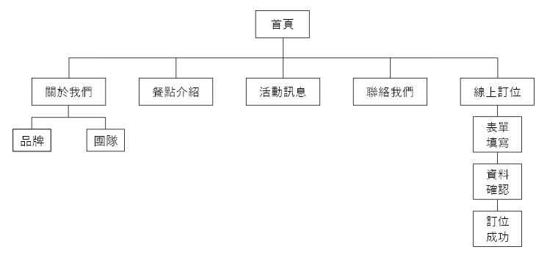
網站架構

Slide 7
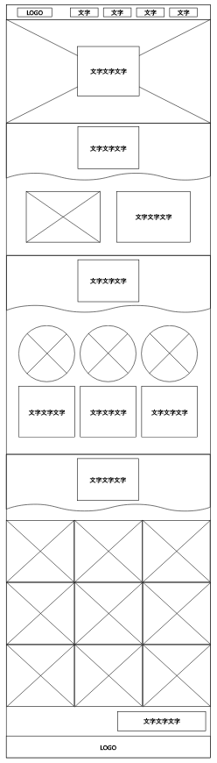
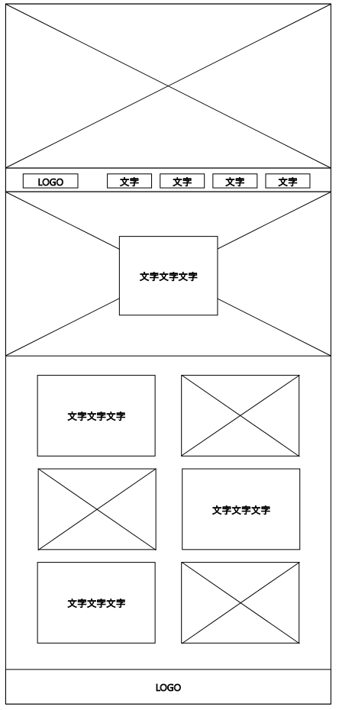
Wireframe
首 頁
關於我們

Slide 8
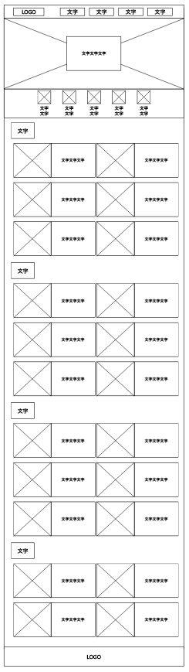
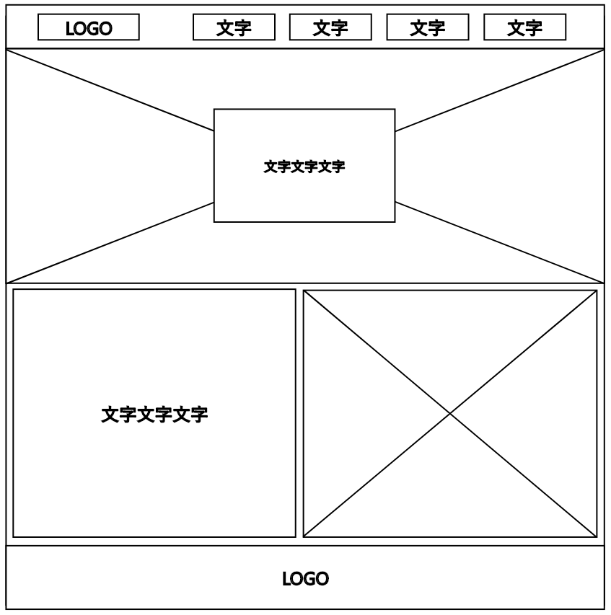
Wireframe
餐點介紹
店家資訊

Slide 9
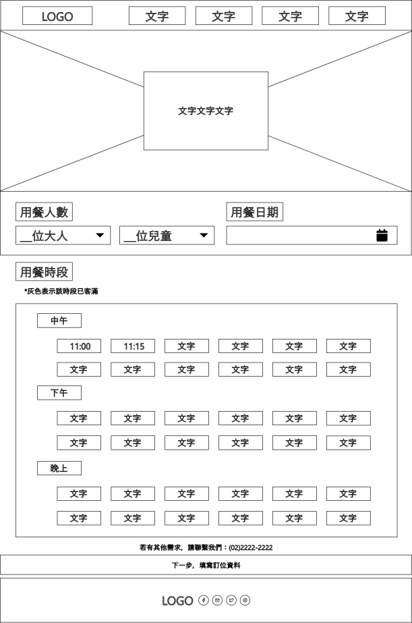
Wireframe
線上訂位
線上訂位

Slide 10
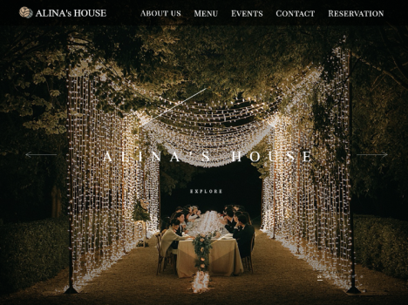
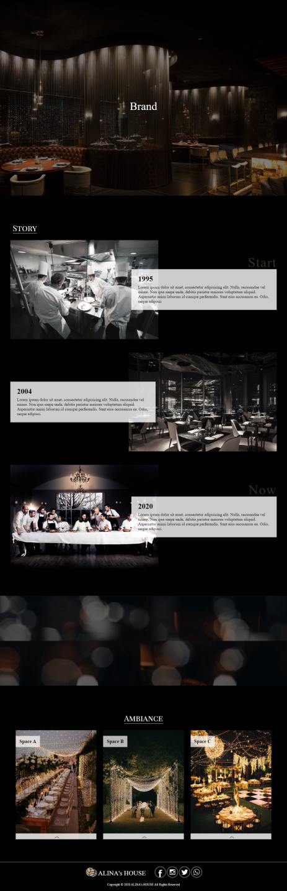
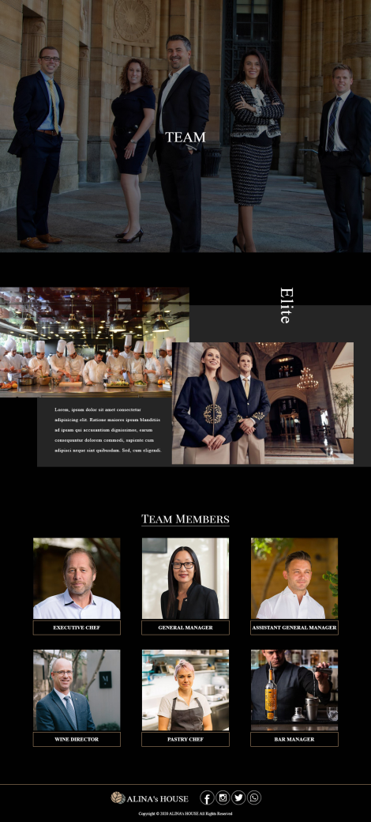
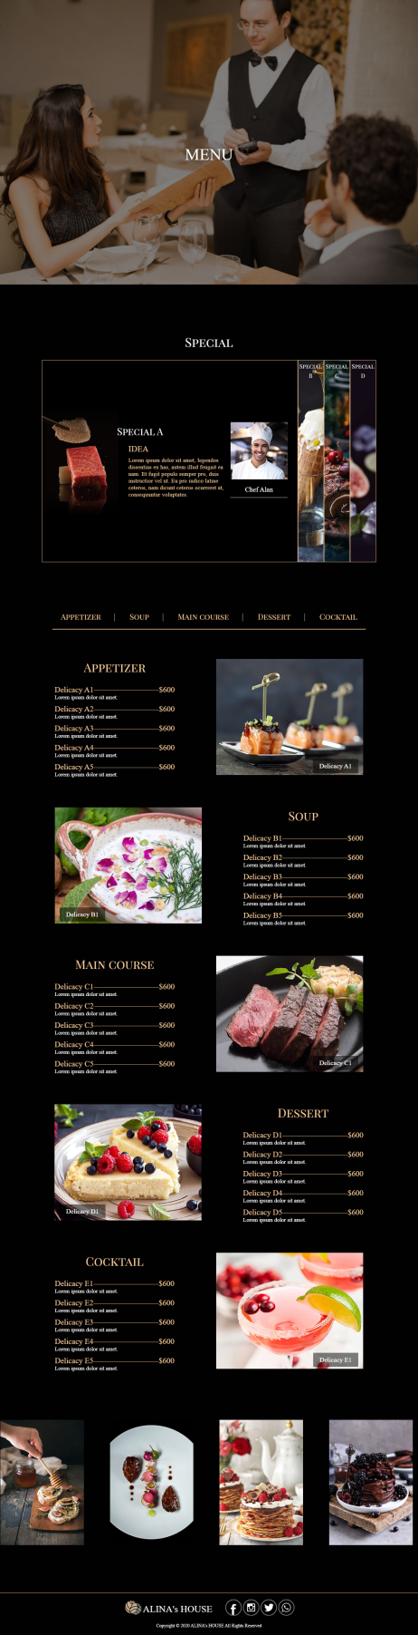
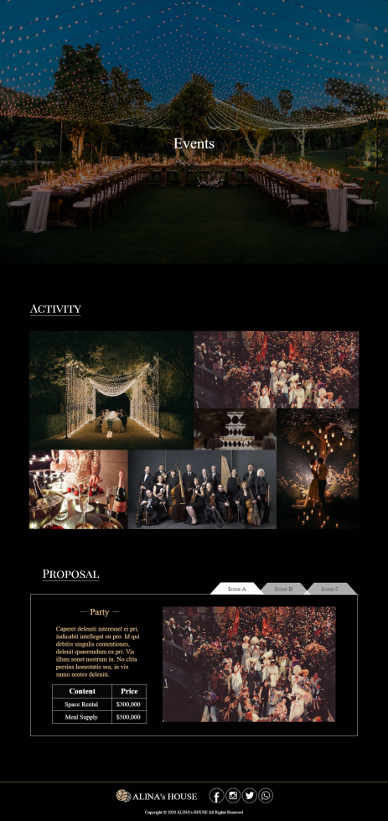
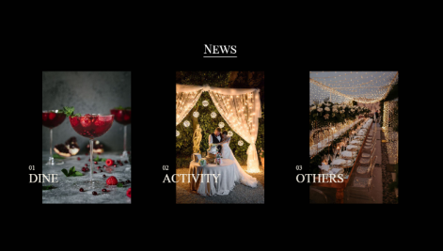
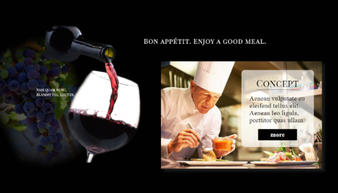
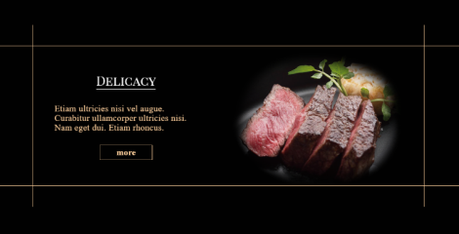
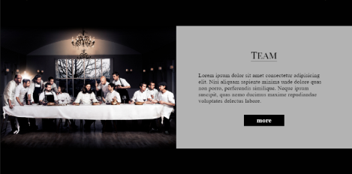
桌機的網站外觀

Slide 11
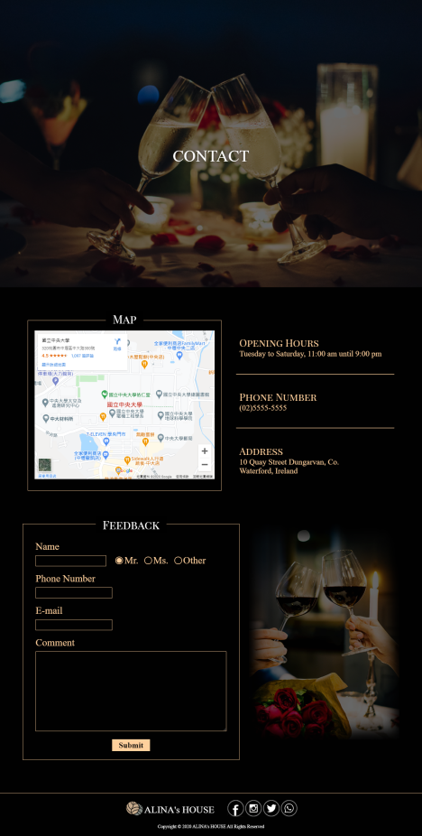
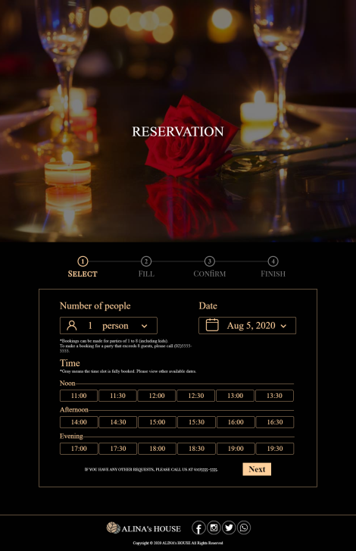
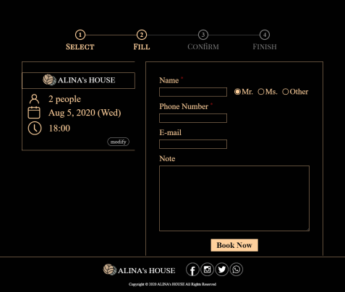
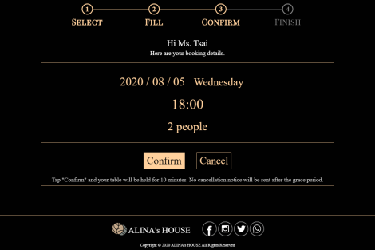
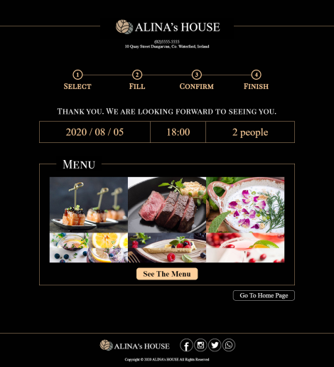
桌機的網站外觀

Slide 12
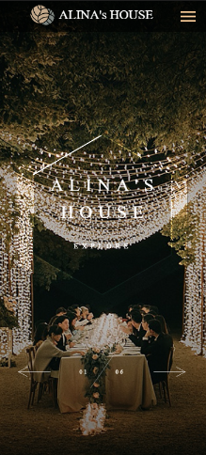
手機的網站外觀

Slide 13
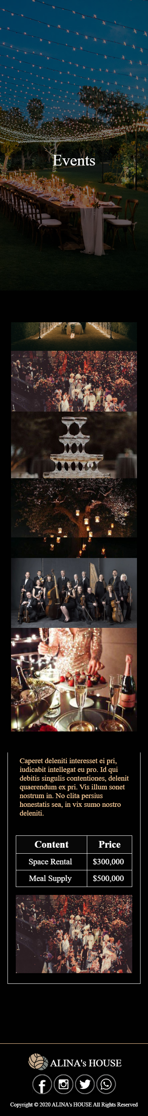
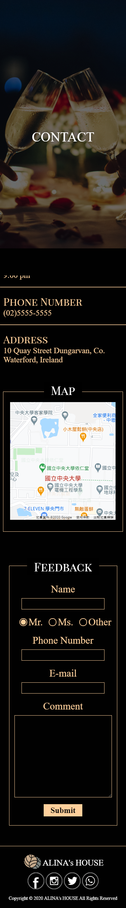
手機的網站外觀

Slide 14
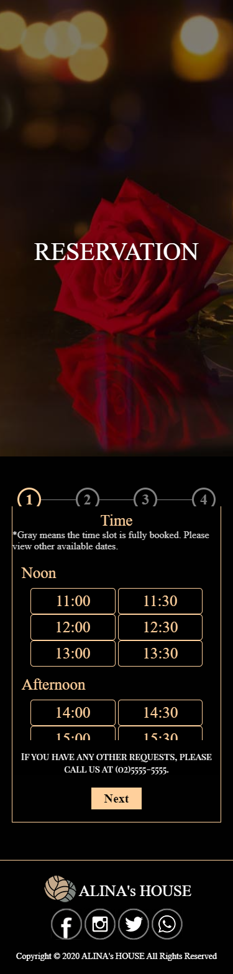
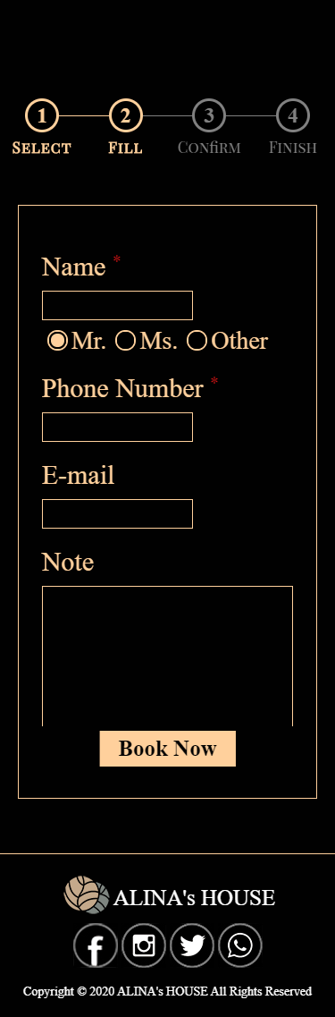
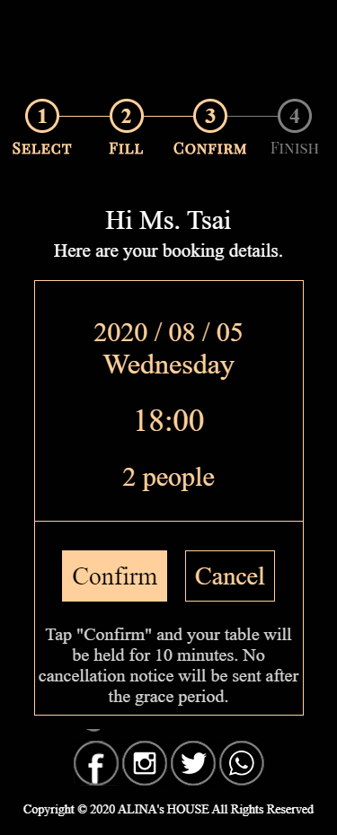
手機的網站外觀

Slide 15
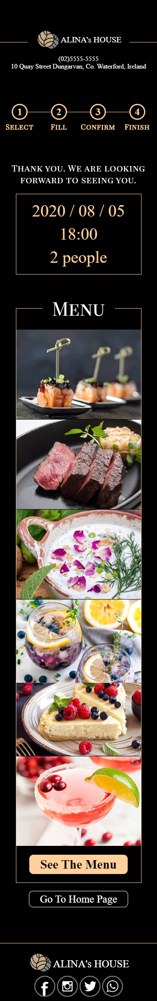
手機的網站外觀

Slide 16
Thank you for listening.

